Slide 1
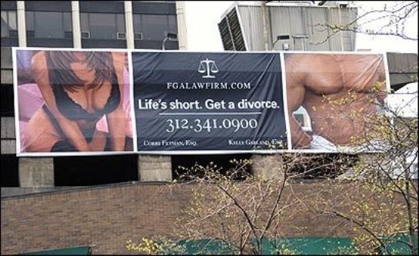
Separação, divórcio: períodos de crise em relacionamentos; Violência nos relacionamentos íntimos

Slide 2
Taxa de divorcios
http://www.oecd.org/social/family
Organisation for Economic Co-operation and Development

Slide 10
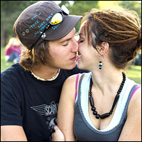
Quem se separa?
Classe social: divorcio é comum em todas as classes sociais mas com a menor classe social do marido a probabilidade de divórcio aumenta
O desemprego, a dependência dos benefícios e a baixa renda estão todos ligados a altas taxas de divórcio.
Idade: divorcio é comum em todas as idades mas casais que casam jovens são mais propensos a se divorciar
Os segundos casamentos são mais propensos a terminar em divórcio do que os primeiros casamentos.
Os casais com classe, etnia ou religião mistos podem ter mais problemas conjugais.
Esses casais podem ter menos em comum e experimentar a falta de aceitação de suas famílias.

Slide 12
Preditores de separaçãoes (Trial marriage)

Slide 13
Teoria de troca social
Recompensas
(percebidas)
Companheirismo, satisfação sexual, status, maior renda, amizade, etc.
Resultado (recompensas menos custos)
Custos
(percebidos)
Perda de liberdade, custos financeiros, investimento de tempo, hábitos irritantes, etc.
Expectativa do resultado do relacionamento (recompensas e custos)
Nível de comparação
Comparação com Alternativas
Expectativa de recompensas e custos em um outro relacionamento
Quando os resultados (recompensas – custos) estão adequados com o nível de comparação do indivíduo, a satisfação e compromentimento são maiores, alternativas são menos desejáveis

Slide 14
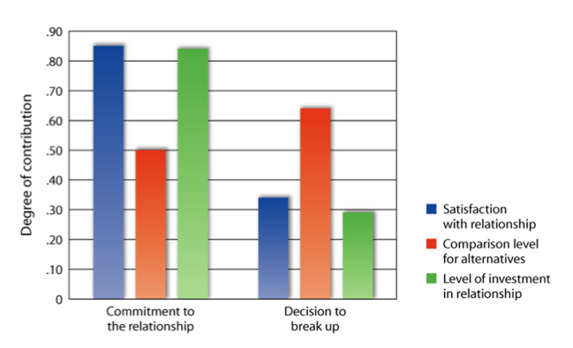
~ Teoria de troca social~
Papel de investimentos

Slide 15
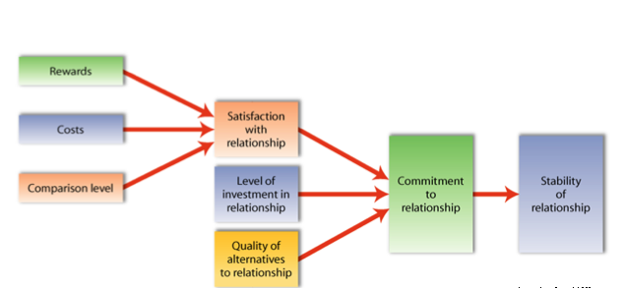
Comprometimento
Rusbult et al., 1998

Slide 16
Comprometimento

Slide 17
Casamentos amorosos
Satisfação
Casamentos arrangados
90
80
70
60
50
40
0-1
1-2
2-5
5-10
10+
Anos de casamento

Slide 18
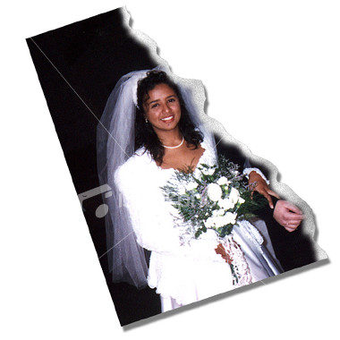
Fatores recentes influenciando as separações
Nicky Hart (1976): três fatores aumentando a taxa de divórcios:
1. Oportunidades de escapar dos relacionamentos.
2. Oportunidades para um maior conflito e estresse.
3. Alteração de valores sobre casamento.

Slide 19
Maior conflito e estresse
Mulheres estão mais insatisfeitas com a divisão do trabalho injusto dentro da família.
Os problemas financeiros, o aumento da dívida, as pressões para ter um alto padrão de vida podem prejudicar os relacionamentos.

Slide 20
Expectativas muito altas
Ronald Fletcher: as pessoas esperam mais do casamento e da vida familiar do que costumavam fazer.
William Goode: o casamento tornou-se uma ocorrência por razões mais emocionais.
Os casais não estão mais preparados para fazer parte de "casamentos emocionalmente vazios". Portanto, o divórcio é mais comum.
No passado, as pessoas se casaram por razões práticas, e o fato de que os parceiros não se amaram não era um problema.
Allan and Crow (2001): Recentemente o casamento é mais um relacionamento do que um acordo. Os casais procuram amor, satisfação e compromisso e reconhecem que o casamento não precisa ser um relacionamento que dura para sempre.

Slide 21
Would You Marry Someone if You Were Not in Love?

Slide 22
Cultural Variations in Willingness to Marry Without Love

Slide 23
Mudança na posição social de mulheres (Barber, 2003)
Nicky Hart (1976) o aumento de mulheres que trabalham aumentou a pressão sobre os casamentos.
Três quartos dos pedidos de divórcio vêm de mulheres.
O aumento da taxa de divórcio sugere que as mulheres querem uma melhor negociação dentro do casamento.
As mulheres esperam mais do casamento do que os homens e acham que têm menos a ganhar com casamentos emocionalmente vazios.
Allan e Crow (2001): as oportunidades para as mulheres melhoraram nos últimos 50 anos, ex. elas são economicamente mais independentes.
O emprego (e o bem-estar) de mulheres oferece às mulheres oportunidades de viver independentemente dos homens.

Slide 24
É separação ruim?

Slide 25
Changes in Life Satisfaction Before and After Divorce
In this study, 817 men and women who were divorced at some point rated how satisfied they were with life on a scale of 0 to 10 every year for eighteen years. Overall, divorcees were less satisfied than their married counterparts-a common result. On the question of whether time heals the wound, you can see that satisfaction levels dipped before divorce, rebounded afterward, but did not return to original levels. It appears that people adapt but do not fully recover from this experience. (Lucas, 2005.)
0.00
-0.50
Life Satisfaction Ratings
Divorce
-1.00
-8
-6
-4
-2
0
2
4
6
Years Before and After Divorce

Slide 26
Comportamento depois de separação
Tristeza, depressão, autoestima baixa, raiva (mais em indivíduos que não iniciaram a separação)
Assédio romântico:
abuso psicológico ou físico para manter o relacionamento quando o/a parceiro/a o encerrou
O objetivo é manter o relacionamento
Mais freqüentemente, homens assediam mulheres

Slide 27
Coerção sexual de (ex)parceiro/a
Uso de força ou coerção para obter relações sexuais
15% de mulheres adolescentes e 25% de mulheres adultas jovens relatam ter sofrido uma coerção sexual do parceiro ou amigo
As mulheres mais jovens geralmente relatam coerção sexual do parceiro como sua primeira experiência sexual

Slide 28
Coerção sexual
termo coerção sexual se refere ao uso da força, intimidação, mentira ou substâncias psicoativas para receber ou realizar atos sexuais envolvendo outro indivíduo sem o consentimento, conhecimento ou consciência explícita desse indivíduo do ato.
a coerção sexual é distinta de estupro em que não é uma categoria legal, mas descreve um conjunto de comportamentos identificáveis que podem ser comparados em várias espécies diferentes

Slide 29
Competitively Disadvantaged Male (CDM) theory
A coerção sexual é uma estratégia condicional (depende de ambiente e características pessoais)
quando o indivíduo se percebe como competitivamente desfavorecido em algum domínio de mate value (falha na competição intrasexual por recursos ou status, ou falha em início e manutenção de relacionamentos sexuais não coercivos), o indivíduo usa a coerção sexual para aumentar seu número de parceiros/as (Figueredo & McCloskey, 1993; Figueredo, Sales, Becker, Russell, & Kaplan, 2000; Thornhill & Thornhill, 1983, 1992)
Não tem muito apoio empírico

Slide 30
Teoria de coerção sexual como sub-produto de outra adaptação
A coerção sexual pode ser um subproduto da seleção para traços que diferem entre os sexos e garantem que os homens não perdem oportunidades de relações sexuais consensuais (ex. maior agressividade, risk taking, etc) (Palmer, 1991; Symons, 1979)
Não tem muitos estudos, há uma evidência parcial

Slide 31
A teoria da história da vida (LHT)
A teoria da história da vida (Life History Theory) expressa trade-offs (conflitos, negociações) que o organismo faz entre vários tipos de esforços (crescimento X reprodução)
Os recursos são sempre limitados, e devem ser divididos entre todas as necessidades do organismo – crescimento, manutençao, reprodução, defesa
os organismos alocam energia diferentemente em diferentes tipos de esforço durante diferentes fases da vida, com diferentes características individuais e/ou em vários ambientes
Os fatores que influenciam estratégia de história de vida criam variação entre as espécies e dentro das espécies
por exemplo, tipicamente no começo da vida os organismos alocam mais energia em crescimento do que em reprodução

Slide 32
A teoria da história da vida (LHT)
Em ambientes com maior imprevisibilidade (maior mortalidade por causa de escasses de recursos e/ou predadores), os organismos tendem a se reproduzir rápido investindo mais em quantidade do que em qualidade de filhotes (mais filhos, menor investimento parental)
Há apoio de que indivíduos com uma estratégia sexual mais rápida usam mais frquentamente táticas como ceorção sexual

Slide 33
Separação
As principais causas de dissolução conjugal no mundo inteiro são aqueles que causam danos ao sucesso reprodutivo de um ou ambos os cônjuges:
Infidelidade - pode reduzir a confiança do homem na paternidade e pode privar a mulher de alguns ou todos os recursos do marido
Infertilidade – priva os parceiros de vida reprodutiva; torna o status do casal sem filhos
Redução de atividades sexuais - priva o homem de acesso ao valor reprodutivo da parceira; sinaliza que o/a parceiro/a tem relações com outros indivíduos
Falha do homem dar apoio econômico – priva a mulher dos recursos relevantes para a reprodução, um dos aspectos importantes na escolha inicial
Aquisição de parceiros adicionais - desvia recursos e emoção para outras pessoas
Violência, abuso, falta de vontade ou incapacidade de se envolver na formação e manutenção de uma aliança cooperativa
Estas situações ativam mecanismos psicológicos que evoluíram para lidar com a dissolução conjugal; elas indicam possíveis danos à reprodução, e levam as pessoas a procurar novos companheiros e às vezes se separar repetidamente ao longo da vida em uma forma adaptativa quando as situações surgem de novo

Slide 34
A separação não é sempre ruim
Não somos organismos 100% monogâmicos
sempre existem alternativas (mas cuidado em não escolher parceiro semelhante)
Separações podem aumentar satisfação com a vida, mas não sempre e é bom pensar sobre possíveis consequências
não precisamos sofrer em um relacionamento não satisfatório ou abusivo, mesmo que aumentaria o nosso sucesso reprodutivo

Slide 35
Apresentações de trabalhos
07/11
14/11
21/11
28/11

Slide 37
Get Over It! Breaking Up
How might typical adolescent love (passion and intimacy) contribute to break-ups?
Outcomes of break-up:
Sadness, bitterness, depression
Likely due to adolescent egocentrism—personal fable
Generally short-lived

Slide 38
Get Over It! Breaking Up
Emerging Adulthood and Breaking Up
Relationship characteristics linked to breaking up:
Lower levels of intimacy and love
Fewer common characteristics
Greater commitment on the part of one partner than the other
Reasons for breaking up:
Boredom
Females more likely to end the relationship than males
Males’ impacted by the break-up for longer periods of time

Slide 39
Townsend (2010) – maior número de parceiros sexuais aumenta angústia em mulheres, não em homens

Slide 40
Relationship Issues: Communication and Conflict
Communication patterns in troubled relationships:
Negative affect reciprocity
Demand/withdrawal interaction pattern
Basic approaches to reducing the negative effects of conflict:
Increase rewarding behavior in other aspects of a relationship
Try to understand the other’s point of view

Slide 41
Attributions and Quality of Relationship
Happy couples tend to make relationship-enhancing attributions
Unhappy couples tend to make distress-maintaining attributions

